Slide 1
Программное обеспечение информационной системы
1. Классификация программного обеспечения. Обзор пакетов прикладных программ общего назначения.
2.Рыночная классификация программ
3. Обзор методо-ориентированных пакетов прикладных программ.

Slide 2
Программное обеспечение (ПО) – это совокупность всех программ и соответствующей документации, обеспечивающая использование ЭВМ в интересах каждого ее пользователя.

Slide 3
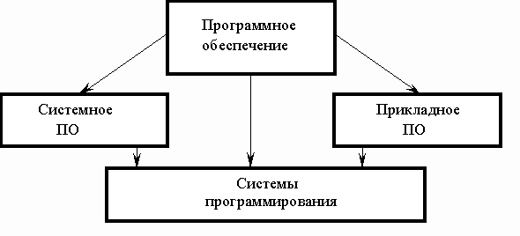

Slide 4
Системное ПО – это совокупность программ для обеспечения работы компьютера

Slide 5
Системное ПО:
базовое
сервисное

Slide 6
Базовое ПО
Операционная система Windows, Linux, Unix, OS\2
Операционные оболочки, например, Windows Commander
Сетевые ОС

Slide 7
Сервисное ПО
утилиты Check-It, Norton Utilities, SiSoft Sandra, Nuts&Bolts
антивирусные программы Dr.Web 32, Adinf 32, AVP
драйверы
архиваторы WinRAR

Slide 8
Системы программирования – это совокупность программ для разработки, отладки и внедрения новых программных продуктов.

Slide 9
Локальные средства
компилятор, осуществляющий преобразование программ на языке программирования в программу в машинных кодах, или интерпретатор, осуществляющий непосредственное выполнение текста программы на языке программирования высокого уровня;
библиотеки подпрограмм, содержащие заранее подготовленные подпрограммы, которыми могут пользоваться программисты;
различные вспомогательные программы, например отладчики, программы для получения перекрёстных ссылок и т.д.
Turbo Pascal, Borland C++ Builder, Delphi, Visual FoxPro.

Slide 10
CASE-средства – программный комплекс, автоматизирующий весь технологический процесс анализа, проектирования, разработки и сопровождения сложных программных

Slide 11
Прикладное ПО – это комплекс программ для решения задач определённого класса конкретной предметной области

Slide 12
Пакеты прикладных программ
Текстовые процессоры
Интегрированные
Настольные
издательские системы
Экспертные
Графические редакторы
Растровые
Векторные
Объектно-связанные
Профессиональные
Пользовательские
Демонстрационная
графика
Системы мультимедиа
Системы автоматизации проектирования
Организаторы работ
Табличные процессоры
Системы управления
базами данных
Распознавание символов
Финансовые, аналитико-статистические

Slide 13
Рыночная классификация программ
коммерческие (commercial ware)
бесплатными (freeware)
условно-бесплатные (shareware)
пробные версии программ (trialware)
Демо-версии (demoware)

